Slide 1
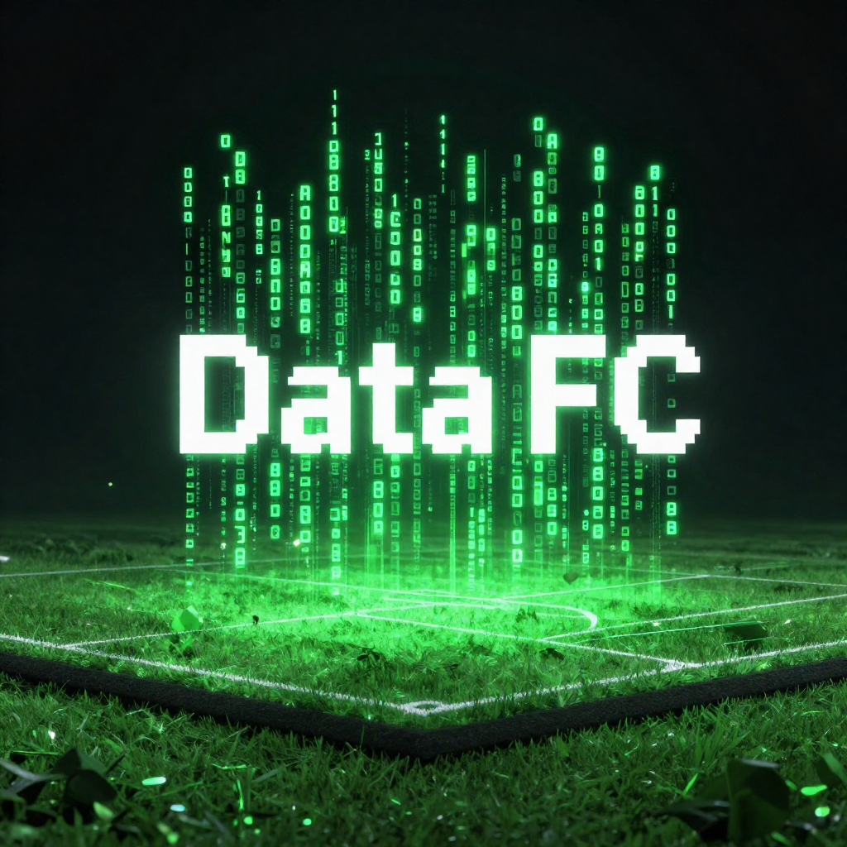
Como estatísticas, métricas e modelos transformam decisões dentro e fora do campo.
ITAEL DIKSON

Slide 2
Introdução
O futebol sempre foi visto como paixão, talento e improviso. Mas, nos bastidores, existe um jogo invisível acontecendo — um jogo feito de dados, métricas, estatísticas e modelos preditivos. Hoje, clubes, analistas, treinadores e até torcedores utilizam informações estruturadas para entender padrões, prever resultados e tomar decisões mais inteligentes.
Este eBook apresenta, de forma simples e objetiva, como a análise de dados e os bancos de dados se tornaram peças fundamentais no futebol moderno. Você vai entender como os dados são coletados, armazenados, analisados e transformados em vantagem competitiva.

Slide 3
01 O Futebol Além dos Olhos: A Era dos Dados.

Slide 4
O futebol deixou de ser apenas observação. Câmeras, sensores, GPS e softwares capturam milhares de informações por jogo:
Velocidade dos jogadores
Distância percorrida
Precisão de passes
Mapa de calor
Probabilidade de gol
Desempenho físico e técnico
Esses dados são armazenados em bancos de dados estruturados, permitindo análises profundas que revelam padrões invisíveis ao olho humano.

Slide 5
02 Bancos de Dados: O Coração da Análise

Slide 6
Para transformar dados brutos em informação útil, é preciso organização. É aqui que entram os bancos de dados.
Principais tipos usados no futebol:
SQL (relacional): ideal para estatísticas, tabelas de jogos, jogadores e métricas.
NoSQL: usado para dados não estruturados, como vídeos, mapas de calor e registros de sensores.
Data Lakes: armazenam grandes volumes de dados diversos.
Dashboards analíticos: transformam consultas SQL em visualizações claras.
Sem um banco de dados bem estruturado, a análise simplesmente não acontece.

Slide 7
03 Métricas que Mudam o Jogo.

Slide 8
Algumas métricas se tornaram essenciais no futebol moderno:
xG (Expected Goals): mede a probabilidade de um chute virar gol.
xA (Expected Assists): avalia a qualidade de passes que geram chances.
PPDA: pressão exercida sobre o adversário.
Possession Value: valor da posse de bola em diferentes zonas do campo.
Índice de eficiência física: combina velocidade, resistência e explosão.
Essas métricas ajudam a entender não apenas o que aconteceu, mas por que aconteceu.

Slide 9
04 Modelos Preditivos: Antecipando o Futuro.

Slide 10
Modelos estatísticos e algoritmos de machine learning são usados para:
Prever resultados
Identificar talentos
Avaliar risco de lesões
Simular estratégias
Otimizar escalações
Com base em dados históricos e padrões, os modelos conseguem antecipar cenários e apoiar decisões estratégicas.

Slide 11
05 Como os Clubes Usam Dados na Prática.

Slide 12
1. Recrutamento de jogadores
Clubes analisam milhares de atletas usando métricas padronizadas.
2. Preparação física
Sensores monitoram carga de treino e risco de lesão.
3. Estratégia de jogo
Análises mostram pontos fracos do adversário e padrões táticos.
4. Gestão financeira
Dados ajudam a calcular valor de mercado, retorno de investimento e projeções.
5. Engajamento de torcedores
Plataformas usam dados para personalizar conteúdo e experiências.

Slide 13
06 O Papel do Analista de Dados no Futebol.

Slide 14
O analista moderno precisa unir:
Conhecimento técnico (SQL, Python, Power BI)
Entendimento tático
Capacidade de interpretar métricas
Comunicação clara com comissão técnica
Ele é o elo entre tecnologia e campo.

Slide 15
Conclusão
O Jogo Invisível Que Decide o Visível
O futebol sempre será emoção, talento e imprevisibilidade. Mas, hoje, quem domina os dados domina também uma parte importante do jogo.
A análise de dados não substitui o olhar humano — ela amplifica. Os bancos de dados não tiram a magia do futebol — eles revelam padrões que ajudam a entender essa magia.
O futuro do esporte pertence a quem consegue unir paixão, conhecimento técnico e capacidade analítica. E você, ao estudar esse universo, já está entrando no Data FC, onde cada número conta uma história e cada métrica revela um novo caminho para vencer dentro e fora das quatro linhas.

Slide 16


Obrigado por ler ate aqui.
Este livro foi feito por mãos humana baseado em inteligência artificial, motivo proposto pelo o estudo da plataforma Digital Innovation One .
Para mais conteúdo como este visite o meu GITHUB.
https://github.com/itaeldikson
Densenvolvido por
DEV Itael Dikson.
https://www.linkedin.com/in/itaeldikson-frontend/

